Slide 1
控制器的数据流向
高级控制器输入 ：参考轨迹（期望位置、速度、加速度等），通过利用四旋翼的差分平坦性特性（Differential Flatness），可以推导出所需的控制（参考）输入。计算出参考位置、速度、加速度，角加速度（4.1.1）。高级控制通过推导得出的控制（参考）输入，计算出无人机的期望姿态（如滚转、俯仰和偏航）和所需的集体推力，期望角速度,期望角加速度，期望角加加速度（4.1.2）。
高级控制器输出：期望姿态 期望角加速度 期望集体推力 期望角速度
低级控制的输入：1. 期望姿态 2.期望加速度/集体推力 3.期望角速度 4.如陀螺仪、加速度计、GPS等传感器提供的当前状态信息，包括实际姿态、角速度和位置等。这些数据用于与期望值比较，生成控制误差。
低级控制的输出：实际的电机控制信号（推力和力矩）
1.低级控制通过计算实际角速度与期望角速度的差异，生成反馈角速度（4.2.1）。
2.低级控制的通过控制算法（LQR），通过反馈和前馈机制计算控制力矩 η des（4.2.2）
​最终输出是具体给每个旋翼的推力指令（4.2.3）

Slide 2
低级控制器的主要内容
姿态控制（4.2.1）：解决的是“飞行器当前的姿态是否达到目标姿态”这一问题，通过计算当前状态与期望姿态误差， 来计算期望的反馈角速度wfb。
机体速率控制（4.2.2）：解决的是“飞行器当前的角速度是否达到期望角速度”这一问题，通过角速度误差生成力矩来直接调整角速度，从而实现高效的角速度跟踪。
迭代推力混合（4.2.3 ）：章节讨论了如何通过迭代方法计算单个旋翼的推力，以实现期望的控制力矩 η des和集体推力 。
饱和及输入优先级（4.2.4）： 处理旋翼推力超过物理限制时的饱和问题，并根据不同的控制需求应用优先级策略。

Slide 3
4.2.1小节与文献12
1.旋转矩阵需要9个参数，而且其在计算上不如四元数高效。
欧拉角虽然直观，但存在“奇异性问题”（例如在姿态接近90度时，会出现万向锁现象，导致计 算困难）。
四元数能够避免欧拉角的奇异性问题，且计算高效，适合用于全局控制。
2.提出了一种基于四元数的姿态控制器，并详细阐述了控制算法的设计过程（四元数的误差测量方法），包括误差测量和反馈控制律的推导。
3.通过实验展示了所提出的非线性控制器的性能，分析了姿态控制的响应时间、控制精度。

Slide 4
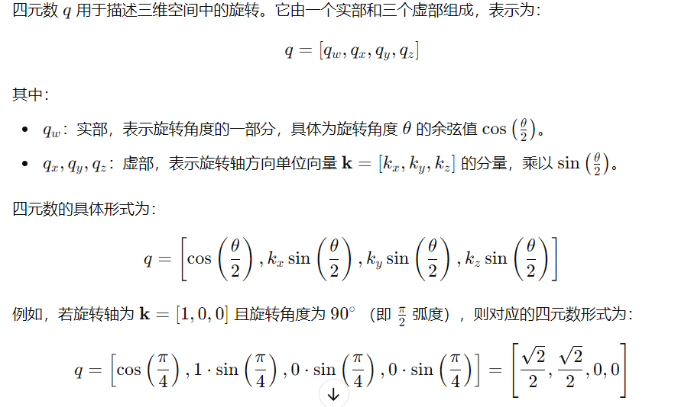
使用四元数旋转表示方式

Slide 5
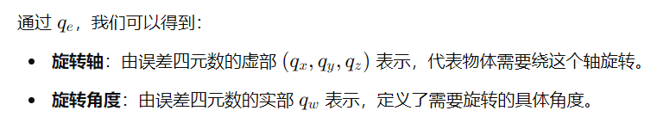
基于四元数的姿态控制
1.首先以误差四元数的形式计算姿态误差
• 当前姿态 q，描述了飞行器的实际旋转状态。当前姿态的逆四元数表示将飞行器从当前状态逆向旋转回初始状态（即恢复到没有旋转的状态）。 • 期望姿态 qdes​ 是目标旋转状态
• ⊗四元数的乘法，称为哈密顿积，用于组合两个四元数表示的旋转。
最终求的姿态误差四元数 qe 实质上是：描述了从当前姿态 q 到期望姿态 qdes 需要进行的最短路径旋转。然后直接用于反馈控制中。

Slide 6
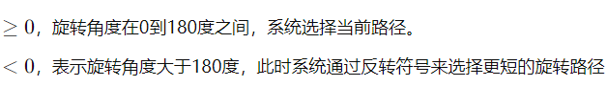
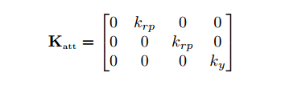

基于四元数的姿态控制
Unwinding现象
主要作用是调节反馈的响应强度，从而控制四轴飞行器的姿态调整速率。如果增益值过大，飞行器的姿态可能会出现振荡或不稳定的情况；如果增益值过小，则系统的响应可能过于迟缓，导致姿态调整不及时。

Slide 7
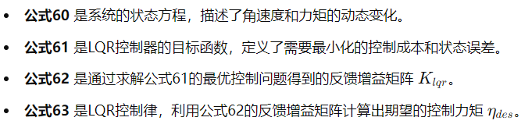
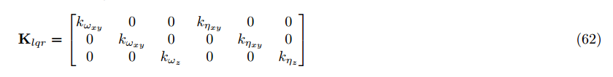
设计一个LQR控制器
控制器目标：通过调节飞行器的角速度，来保证飞行器能够稳定地跟踪预期的姿态和角速度指令。在实际飞行过程中，飞行器的角速度会由于外部扰动或者不稳定的因素发生偏差，因此需要通过控制器来对其进行实时调整。
控制器的输入： 和期望质量归一化集体推力ccmd，这是由高层位置和姿态控制器给出的。

Slide 8



这个方程表示系统在角速度和控制力矩的状态下的动态变化，具体是通过惯性矩阵 J 和电机动力系统的动态特性 αmot来描述的。它线性化了飞行器的动态方程，方便进行后续的LQR设计
1.线性化是将非线性方程在某个工作点附近用线性方程近似表示的过程。我们对 ω=0和 η=0 附近的系统进行线性化。这意味着我们假设系统在小扰动下工作，因此可以忽略非线性项。
非线性项 ω×Jω
2.我们关注的工作点是静止或低速状态，所以说阻力项可以忽略。

Slide 9
公式 (11) 中的力矩方程是线性的，因此不需要进一步简化。实际的力矩 η 逐渐趋向于期望力矩 ηdes，其响应速度由电机时间常数 αmot决定。
I3代表了一个三维向量或矩阵中的每个分量彼此独立，没有耦合关系。
经过线性化体速率动力学方程，来简化系统的控制设计

Slide 10
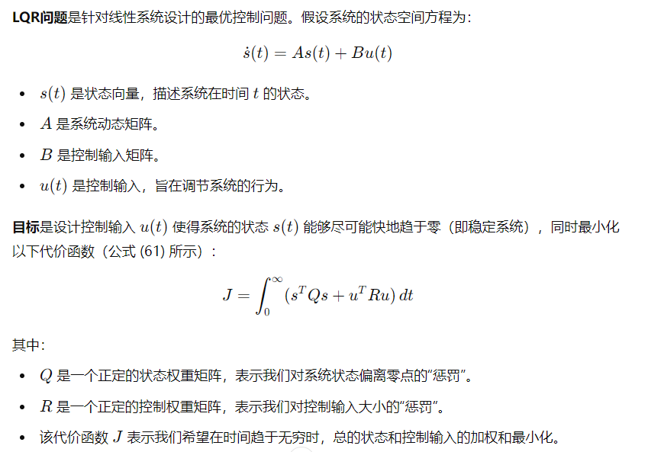
LQR的目标是找到最优的控制输入 u，使得在系统的整个控制过程中，状态变量的偏差和控制输入的使用尽可能小，从而保持系统的稳定性和控制成本的平衡。
也被称为Algebraic Riccati Equation (ARE)。ARE是一个矩阵二次方程，对于给定的(A,B,Q,R)可以解出辅助矩阵P 。之后，优化反馈控制器的K 就可以求出来

